Slide 1
PE
20200451
박세원
System Software Lab.

Slide 2
Overview

Slide 3
Overview
windows OS에서 사용되는 실행 파일(Image File)과 오브젝트 파일의 구조를 설명한다.
실행 파일: 휴대용 실행 파일: PE(Portable Executable) FILE
공통 오브젝트 파일 형식 파일: COFF(Common Object File Format) FILE
Portable Excutable FILE ?
해당 형식이 아키텍처에 종속되지 않는다.

Slide 4
General Concepts
Name | Desc
attribute certificate | 이미지에 검증 가능한 정보를 연결하는데 사용되는 인증서.
date/time stamp | PE or COFF 파일의 여러 위치에서 다양한 용도로 사용되는 스탬프. > 0xFFFFFFFF인 경우 > 의미 있는 날짜/시간 스탬프를 나타내지 않음.
file pointer | Linker(오브젝트 파일의 경우) or Loader(이미지 파일의 경우)에 의해 처리되기 이전에 파일 내에서의 항목 위치를 나타냄. > i.e. 디스크에 저장된 파일 내의 위치
linker | Microsoft Visual Studio에 포함된 Linker에 대한 참조
reserved, must be 0 | Generators는 해당 필드의 값이 0이어야 함. Consumers는 해당 필드를 무시해야 함을 나타내는 필드
Relative Virtual Address (RVA) | 이미지 파일의 경우, RVA는 항목이 메모리에 로드된 후의 주소이며, 이미지 파일의 Base Address를 뺀 값이다. > RVA의 Item 들은 디스크 상의 파일 포인터 위치와 거의 항상 다르다. 오브젝트 파일의 경우, RVA는 메모리 위치가 할당되지 않기 때문에 의미가 덜함. > 이 경우 RVA는 Section 내의 주소가 되며, 링크 과정에서 재배치가 적용된다.
section | PE or COFF 파일 내부 코드 or 데이터의 기본 단위를 섹션이라 함. e.g. 오브젝트 파일의 모든 코드는 단일 섹션에 결합될 수 있고, 컴파일러 동작에 따라 각 함수가 자체 섹션을 차지할 수도 있다. 섹션이 많을수록 파일 오버헤드는 증가하지만, 링크는 코드를 더욱 선택적으로 링크할 수 있게 된다. 섹션 내의 모든 raw data는 연속적으로 로드되어야 함. 또한 이미지 파일에는 .tls or .reloc과 같이 특수한 목적을 가진 여러 섹션이 포함될 수 있다.
Virtual Address (VA) | RVA와 동일하지만 이미지 파일의 Base Address를 빼지 않는 점이 다름. 이 주소를 VA라고 칭하는 이유는 Windows가 물리적 메모리와는 별개로 각 프로세스마다 별도의 VA 공간을 생성하기 때문 거의 모든 경우에 VA는 단순 주소로 간주하면 된다. 로더가 선호하는 위치에 이미지를 로드하지 않을 수 있기 때문에 VA는 RVA만큼 예측 가능하지 않다.

Slide 5
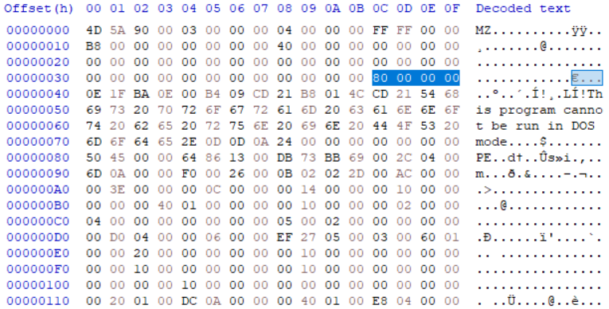

File Headers
" PE 파일 헤더는 Microsoft MS-DOS stub, PE signature, COFF 파일 헤더 및 Optional 헤더로 구성 "
MS-DOS stub (Image Only)
MS-DOS 환경에서 실행되는 유효한 애플리케이션
이 stub은 EXE 이미지의 맨 앞에 위치 > 링커는 기본 stub을 여기에 배치함.
stub file의 0x3C 위치에는 PE 서명에 대한 offset이 존재함.
이 정보를 통해 Windows는 MS-DOS stub file이 있더라도 이미지 파일을 제대로 실행 가능
Signature (Image Only)
MS-DOS stub 이후 0x3C offset에는 PE 형식 이미지 파일임을 식별하는 4byte Signature
형식: "PE\0\0" (2개의 널 바이트가 후행)
COFF File Header (Object & Image)
오브젝트 파일의 시작 부분이나 이미지 파일 시그니처 바로 뒤에는 *>*다음**과 같은 형식의 표준 COFF File Header가 있다.
+ Win Loader 섹션 수 제한: 96개
Optional Header (Image Only)
모든 이미지 파일에는 로더에 정보를 제공하는 Optional Header가 있다.
이 헤더는 일부 파일(특히 오브젝트 파일)에는 없다는 점에서 Optional(선택적) 하다는 의미
*>>*Optional Header**의 경우 크기가 고정되어 있지 않음

Slide 6
COFF File Header contents
Offset | Size | Field | Desc
0 | 2 | Machine | 대상 기기 유형 식별 ( x64, ARM64, etc. )
2 | 2 | NumberOfSections | 섹션 수 > 헤더 바로 뒤에 나오는 섹션 표의 크기를 나타냄.
4 | 4 | TimeDateStamp | 1970/1/1/00:00 이후 경과된 sec
8 | 4 | PointerToSymbolTable | COFF 심볼 테이블의 파일 오프셋 > COFF 가 없으면 0
12 | 4 | NumberOfSymbols | 심볼 테이블의 항목 수 > 심볼 테이블 바로 다음에 오는 문자열 테이블의 위치를 찾는데 사용가능
16 | 2 | SizeOfOptionalHeader | 실행 파일에는 필수적이지만, 오브젝트 파일에는 필수가 아닌 선택적 헤더의 크기 > 오브젝트 파일의 경우 이 값은 0이어야 함.
18 | 2 | Characteristics | 파일의 속성을 나타내는 플래그 > https://learn.microsoft.com/en-us/windows/win32/debug/pe-format#characteristics
Notes:
https://learn.microsoft.com/en-us/windows/win32/debug/pe-format#characteristics

Slide 7
Optional Header contents
Optional Header는 크게 3가지로 분류
Offset(PE32 / PE32+) | Size(PE32 / PE32+) | Header Part | Desc
0 | 28 / 24 | Standard Fields | UNIX를 포함한 COFF 구현에서 정의된 필드
28 / 24 | 68 / 88 | Windows-specific Fields | Windows 특정 기능(e.g. 하위 시스템)을 지원하기 위한 추가 필드
96 / 112 | var | Data directories | 이미지 파일에 포함되어 운영체제에서 사용되는 특수 테이블(e.g. import/export table)의 주소/크기 쌍이다.

Slide 8
Overview

Slide 9
Thank you

